Slide 1

장 희 정
PL SQL

Slide 2
PLSQL(Procedural Language)
Sql의 장점은 쿼리문 하나로 원하는 데이터를 검색 조작 할 수 있다는 것.
그런데 sql문 자체는 비 절차성 언어이기에 몇 개의 쿼리문 사이에 어떠한 연결 및 절차성 이 있어야 하는 경우 사용 할수 없음.
이점을 극복하기 위해 오라클 사에서 sql언어에 절차적인 프로그래밍 가능하도록 PLSQL을 만듦.
PL/SQL은 SQL을 확장한 순차적 처리 언어! 즉, 데이터베이스 질의어 인 SQL과 일반 프로그래밍언어의 특성을 결합한 언어이다.

Slide 3
PLSQL(Procedural Language) 구조
① 선언부(declarative part)
- 변수나 상수를 선언하는 부분
- 선언부는 declare를 사용한다.
② 실행부(executeable part)
- 실제 처리 할 로직을 담당하는 부분
③ 예외처리부(exception-building part)
-실행부에서 로직을 처리하던 중 발생 할 수 있는 각종오류들에 대해 처리 하는 부분

Slide 4
PLSQL(Procedural Language) 구조
Declare –선언(선택)
Begin
실행(필수)
End;
예
Begin
DBMS_output.put_line(‘heejung’); --출력
End;

Slide 5
PL/SQL(Procedural Language)
1. 예외처리부
2. 변수선언
3. 제어문
4. 커서
5. 함수 – 어떤 로직을 처리하고 결과값 반환
6. 내장 프로시져 – 임의의 로직을 처리하는 기능

Slide 6
예외처리부
DECLARE
counter NUMBER(3);
BEGIN
counter :=10;
counter := counter/0;
DBMS_output.put_line(counter);
END;
Counter를 0으로 나누기 때문에 오류 발생함.

Slide 7
예외처리부
DECLARE
counter NUMBER(3);
BEGIN
counter :=10;
counter := counter/0;
DBMS_output.put_line(counter);
EXCEPTION WHEN others THEN DBMS_output.put_line('ERROR');
END;
When 다음의 others의 의미는 개발자가 명시한 것 이외의 모든 오류를 잡아내는 부분 즉, else의 역할

Slide 8
예외처리부
EXCEPTION
WHEN 예외1 THEN 예외처리1
WHEN 예외2 THEN 예외처리2
WHEN 예외3 THEN 예외처리3
….
WHEN others THEN 예외처리

Slide 9
예외처리부
오라클에서 미리 정의 해 놓은 예외
예외내용 | 예외번호 | SQLCODE | 발생지점
ACCESS_INTO_NULL | ORA-06530 | -6530 | 초기화되지 않은 오브젝트에 값을 할당하려고 할 경우
ZERO_DIVIDE | ORA-01476 | -1476 | 제수가 0일 때 발생
CASE_NOT_FOUND | ORA-06592 | -6592 | CASE문장에서 ELSE 구문도 없이 WHEN에 명시된 조건을 만족하는 것이 하나도 없는 경우
INVALID-CURSOR | ORA-01001 | -1001 | 허용되지 않는 커서에 접근 할 경우(오픈되지 않은 커서를 닫으려고 시도하는 경우)
INVALID-NUMBER | ORA-01722 | -1722 | SQL문장에서 문자형 데이터를 숫자형으로 변환 할때 제대로 된 숫자로 변환되지 않을 때

Slide 10
예외처리부
DECLARE
counter NUMBER(3);
BEGIN
counter :=10;
counter := counter/0;
DBMS_output.put_line(counter);
EXCEPTION WHEN ZERO_DIVIDE THEN counter := counter/1;
DBMS_output.put_line(counter);
END;

Slide 11
변수선언
*변수선언방법
DECLARE 변수이름 데이터타입;
ex)DECLARE NAME varchar2(10);
DECLARE 변수이름 데이터타입:=값;
ex)DECLARE NAME varchar2(10):='장희정';
DECLARE 변수이름 데이터타입 DEFAULT 기본값;
ex)DECLARE NAME varchar2(10) DEFAULT '장희정';

Slide 12
변수선언
* 변수를 한번에 여러개 선언방법
DECLARE
NAME VARCHAR2(20) ;
age NUMBER(2) ;
addr VARCHAR2(50);
*상수 선언 – 반드시 초기화 필수!
ex)DECLARE NAME constraint varchar2(10) := '장희정';

Slide 13
변수선언
* 데이터타입의 종류
- number(), varchar2(), char(), int, date,....
- 테이블이름.필드명%TYPE => 필드명과 같은 타입 선언
ex) DECLARE NAME emp.ename%TYPE ;
-테이블이름%RowType => 테이블의 전체열을 갖는 타입(테이블의 로우 대입 )
ex) DECLARE data emp%ROWTYPE ;
* 변수 선언하여 사용하는 방법
DECLARE NAME VARCHAR2(20) :='이효리';
BEGIN
DBMS_OUTPUT.PUT_LINE('이름은 ' || name); --화면에 출력
END;
=> PLSQL문장은 반드시 BEGIN ~ end;안에서 사용함.

Slide 14
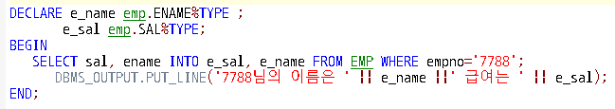
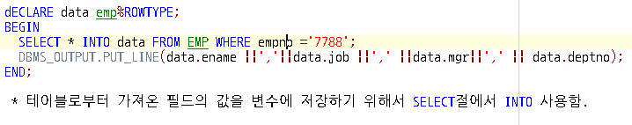
변수선언
ex) 테이블이름.필드명%type에 대한 예제
ex) 테이블이름%Rowtype에 대한 예제

Slide 15
제어문의 종류
If문
IF 조건식 THEN 실행문장;
ELSIF 조건식 THEN 실행문장;
ELSIF 조건식 THEN 실행문장;
....
ELSE 실행문장;
END IF;

Slide 16
제어문의 종류
2. Case문
case 대상
when 값 then 실행문장;
when 값 then 실행문장;
when 값 then 실행문장;
else 실행문장;
end case;

Slide 17
제어문의 종류
3. for문
FOR 변수이름 IN 시작 .. 끝 loop
실행문장;
END LOOP;
3. for문
FOR 변수이름 IN reverse 시작 .. 끝 loop
실행문장;
END LOOP;

Slide 18
제어문의 종류
4. LOOP END 문
LOOP
실행문장;
증감식;
EXIT [ WHEN 조건식] ; --조건식이 만족할 때 loop을 빠져나간다.
END loop;
=> EXIT 문이 사용되었을 경우 무조건 loop빠져나간다.
=> EXIT WHEN 사용되 었을 경우 WHEN절에 loop를 빠져 나가는 조건으로 제어할 수 있다.
5. while문
WHILE 조건식 LOOP
실행문장;
증감식;
END LOOP;

Slide 19
제어문의 종류
ex) emp테이블에서 empno가 7566인 레코드의 empno, ename, comm을 검색하여 comm의 값이 0보다 크면 'ename의 커미션은 ~입니다.‘ 출력하고
아니면 'ename은 커미션을 받지않습니다.'출력
ex) emp테이블에서 empno가 7566인 레코드의 deptno가 10이면 'Accounting' 20이면 'Research‘ 30이면 'sales', 40이면 'operation' 을 변수(dname)에 담아서 if문 끝난 다음에 출력해주세요.
ex) emp테이블에서 empno가 7566인 레코드의 sal의 값이 4000이상이면 고액년봉,
sal 3000 ~ 4000미만이면 일반년봉, sal 2000 ~ 3000미만이면 저소득년봉
sal이 2000미만이면 소외계층 년봉 출력

Slide 20
제어문의 종류
ex) 1~10 까지 출력(for문, while, loop)
ex) 1~10사이의 짝수만 출력(for문)
ex) 2단의 구구단 출력(for문)
ex) 구구단을 2중 반복문
ex) 1~10까지 총 합계를 구하기(loop)

Slide 21
커서
select의 결과로 추출되는 결과는 한 건이 될 수도 여러 건이 될 수도 있으므로 이를 결과 셋(result set) 혹은 결과집합이라 한다.
쿼리에 의해 반환되는 결과는 메모리상에 위치하게 되는 PL/SQL에서 바로 커서(cursor)를 사용하여 결과 집합을 접근 할 수 있다.

Slide 22
커서
커서선언 – 커서에 이름을 주고 이 커서가 접근하려는 쿼리를 정의한다.
  cursor 커서명 is select문장;
커서열기 – 커서로 정의된 쿼리를 시행 하는 역할을 한다.
  Open 커서명;
패치 – 쿼리의 결과에 접근한다. 보통 쿼리는 한 개 이상의 결과를 반환 하므로 루프를 돌며 개별 값들에 접근해서 임의의 처리를 하게 된다.
  Fetch 커서명 into 변수,…;
커서 닫기 – 패치 작업이 끝나면 사용된 커서를 닫는다. 닫는다는 의미는 커서 처리를 끝내고 메모리 상에 존재하는 쿼리의 결과를 소멸 시킨다.
Close 커서명;

Slide 23
커서
DECLARE
CURSOR emp_cursor IS SELECT ename FROM EMP WHERE deptno=20;
ename emp.ENAME%TYPE;
BEGIN
OPEN emp_cursor;
LOOP
FETCH emp_cursor INTO ename;
EXIT WHEN emp_cursor%NOTFOUND;
DBMS_OUTPUT.put_line(ename);
END loop;
CLOSE emp_cursor;
END;

Slide 24
커서
커서에서 사용 할 수 있는 속성
%FOUND : 커서가 막 오픈 된 상태에서는 NULL값을 반환 한다. 오픈 되고 첫 번째 패치가 발생한 이후부터는 true값을 반환하며 더 이상 패치 할 로우가 없을 경우 false를 반환한다.
%NOTFOUND : %FOUND와 반대 개념
%ISOPEN : 커서가 오픈 된 상태 일 경우 true값을 반환한다.
%ROWCOUNT : 카운터 역할. 커서가 막 오픈 되었을 때는 0, 패치 될 때마다 1씩 증가한다.

Slide 25
함수
PL/SQL에서 함수 란 사용자 저의 함수를 뜻함.
CREATE OR REPLACE FUNCTION 함수명(
파라미터1 데이터타입 , 파라미터2 데이터타입 ,....)
RETURN 데이터타입 IS [as] 변수선언;
BEGIN
처리내용
...
RETURN 리턴값;
END;

Slide 26
함수
PL/SQL에서 함수 란 사용자 저의 함수를 뜻함.
CREATE OR REPLACE FUNCTION 함수명(
파라미터1 데이터타입 , 파라미터2 데이터타입 ,....)
RETURN 데이터타입 IS 변수선언;
BEGIN
처리내용
...
RETURN 리턴값;
END;

Slide 27
함수
Ex1) 파라미터로 사원번호를 받아서 해당하는 사원의 급여를 반환하는 함수
CREATE OR REPLACE FUNCTION emp_sal(emp_no number)
RETURN number IS e_sal NUMBER(5);
BEGIN
e_sal :=0;
SELECT sal INTO e_sal FROM EMP WHERE empno = emp_no;
RETURN e_sal;
END;
실행 : SELECT emp_sal(7499) FROM dual;
SELECT empno , eNAME , emp_sal(empno) FROM EMP
WHERE deptno=20;

Slide 28
함수
Ex2) 사원정보와 사원이 소속된 부서의 이름을 검색(기존, 서브쿼리 또는 조인)
=> 소속된 부서이름을 가져오는 함수를 생성한 후 함수 이용해본다.

Slide 29
프로시져
* 프로시져생성방법 (인수 없는 경우)
CREATE or replace PROCEDURE 프로시져이름
IS
[
변수이름 데이터타입; --프로시져내에서 사용할 변수선언
변수이름 데이터타입;
....
]
BEGIN
기능 구현;
END;

Slide 30
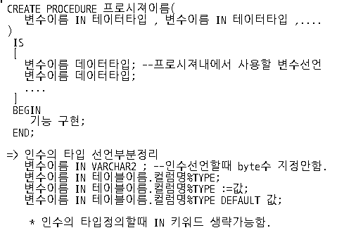
프로시져
* 프로시져생성방법 (인수 있는 경우)

Slide 31
프로시져
프로시져 호출방법
EXECute 프로시져이름; --인수 없는 경우 호출
EXECute 프로시져이름(값, 값,...) ; --인수 있는 경우 호출

Slide 32
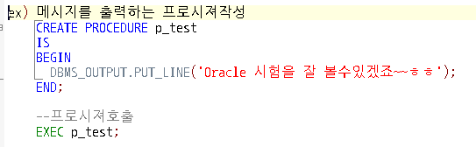
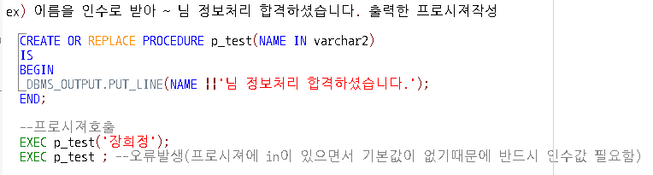
프로시져

Slide 33
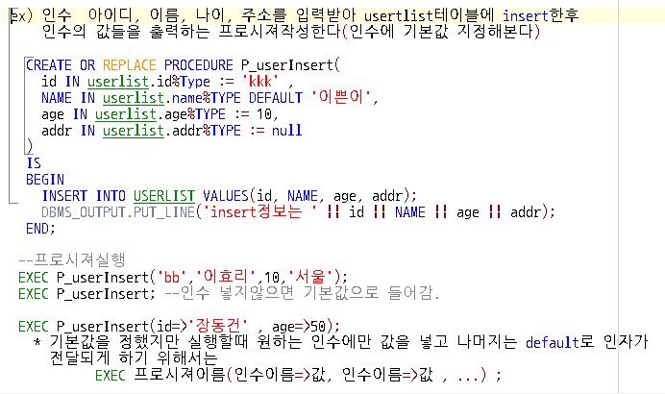
프로시져

Slide 34
프로시져
Ex1) emp테이블에 신입사원의 정보를 입력 받아 insert하고 commit 하는 프로시저 작성한다.
만약, 예외가 발생 하면 ‘가입되지 않았습니다.’ 메시지와 함께 rollback처리한다.
입력정보는 empno, ename, hiredate .
각 자료형은 emp에 있는 필드와 동일하게 작성.
hiredate는 현재날짜 기본값 지정.
Ex2) 위 ex1)실행 한 후 등록된 신입사원들에 대한
deptno, job, sal, comm, mgr 등에 대한 정보를 update하는 프로시져를 작성한다.
조건 : 인수는 empno, deptno , job, sal, comm
mgr의 정보 -> 인수로 들어온 job에 해당하는 mgr의 정보를 검색
UPDATE 실행 한 후 COMMIT, 예외처리 하여
오류발생시 'update fail' 메시지 출력
* 실행 시 job을 인수로 넣을 때 CLERK 는 하지 않는다.

Slide 35
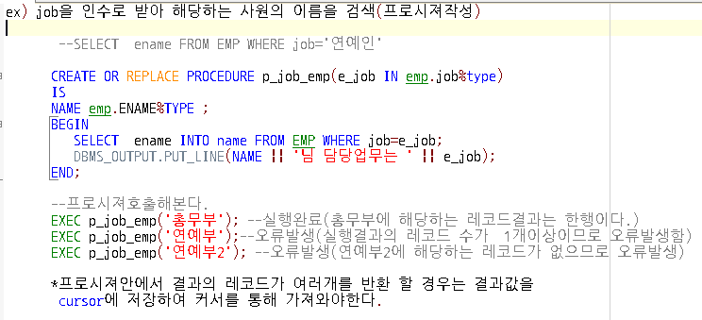
프로시져 cusor 활용

Slide 36
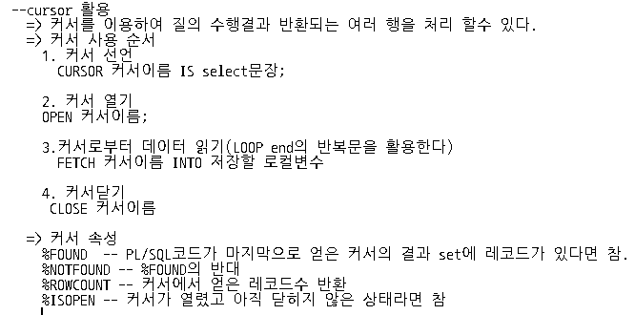
프로시져 cusor 활용

Slide 37
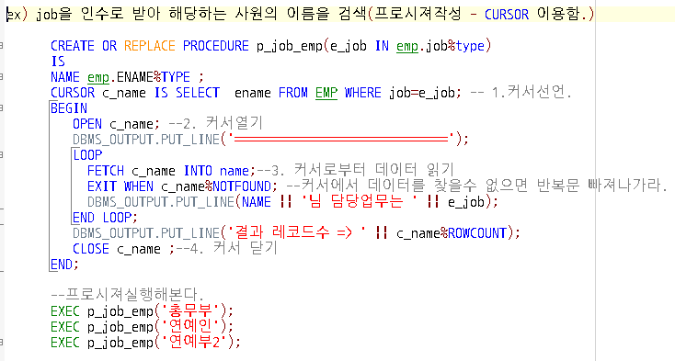
프로시져 cusor 활용

Slide 38
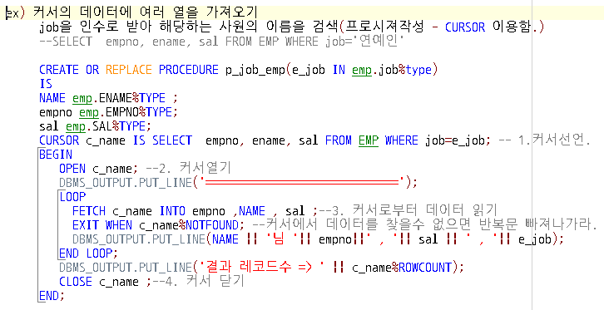
프로시져 cusor 활용

Slide 39
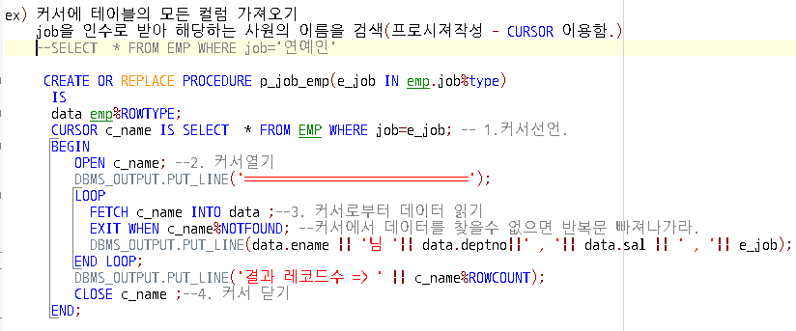
프로시져 cusor 활용

Slide 40
프로시져
저장프로시져 찾기
SELECT * FROM user_objects
WHERE LOWER(object_type)='procedure'
프로시져가 작성된 쿼리문 검색
SELECT text FROM user_source
WHERE LOWER(NAME) = ＇프로시져이름'

Slide 41
프로시져 cusor 활용 문제
1번) 특정 과목을 인수로 받아 그 과목을 강의하는 강사 정보 검색를 검색하는 프로시져 작성.
2번) 특정 과목을 수강하고 있는 학생의 정보를 검색하는 프로시져 작성.
3번) 1~100 사이를 반복하되 10의 배수만 출력하는 프로시져 작성.
4번) userlist 테이블(id, name, age, addr)에 데이터를 insert한 후 최종 모든 레코드를 검색하는 프로시져작성 (insert 데이터는 인수로 받는다 , cursor 이용, 출력 후 최종 전체 레코드수를 출력한다.)
5번) id, name, age를 인수로 받아 id에 해당하는 레코드의 값을 인수로 들어온 name, age로 update 하고 난 후 commit 하고 변경된 레코드의 결과를 출력하는 프로시져를 작성하시오.

Slide 42
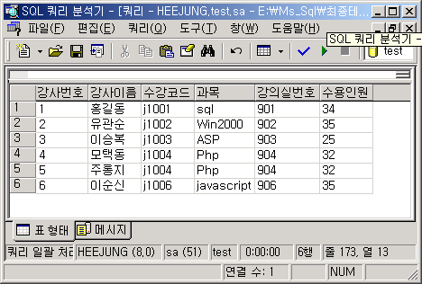
프로시져 cusor 활용 문제
6번) 강사가 담당하는 과목과 그 과목이 어느 강의실에서 진행되며 총 수용 인원이 몇 명인지 검색하는 프로시져 작성.(아래그림참조) -(Join이용 , cursor 이용)

Slide 43
감
사
합
니
다
!

